Slide 1

Python程序设计（项目实战）
◆ 重庆两江智造集团 · 数字化转型办公室
列表与字典：C里没有的武器
第一周 · 第2次课（2课时 · 80分钟）
双创中心302实训室 · 理实一体 · 配套：分层工单+starter · 本课主用：PyCharm CE + conda环境(pp03) + Git/GitHub（每周提交）
重庆现代制造职业学院 智能控制学院 · 工业互联网应用专业
Notes:
开场30秒：本次课《列表与字典：C里没有的武器》，80分钟＝2课时×40分钟。课前已发工单+starter+微课知识卡，资讯·计划线上完成。

Slide 2
安全与合规警示（操作前必读）
1. 上机前确认本工位电源开关与急停位置，确认设备处于安全状态。
2. 涉及接线的操作一律先断电、后验电、再作业，禁止带电插拔。
3. 身体任何部位不进入设备运动/散热区域，长发束起，不佩戴悬垂饰物。
4. 调试程序前先静态检查、再低速小样本试运行，确认无异常后放大规模。
5. 任何不确定或异常情况，立即停止操作并报告指导教师，不擅自处置。
以上任一条违反，本次任务按课程标准「安全规范一票否决」条款记 0 分并中止实训。

Slide 3
任务情境（集团项目案例）
◆ 重庆两江智造集团 · 数字化转型办公室
实习第一天，吴工丢来一份《新员工Python能力测评》：'你C语言底子不错，今天把这五道题过了，明天进项目组。'——工单P1.1：五题闯关，完成从C到Python的迁移。
两江智造集团 · Python程序设计（项目实战）
3 / 16
Notes:
情境说书（30秒，口头讲，不必逐字念）：实习第一天，吴工丢来一份《新员工Python能力测评》：'你C语言底子不错，今天把这五道题过了，明天进项目组。'——工单P1.1：五题闯关，完成从C到Python的迁移。
讲完抛出问题：'如果是你，第一步先干什么？'——自然过渡到决策环节。

Slide 4
1
列表与字典：C里没有的武器（1）
列表与元组：动态数组能力、切片操作；
字典：键值映射、与C结构体的对照；
面向对象基础：类、对象、属性、方法（C结构体+函数指针的升级视角）；
异常处理：try/except/finally；
工单P1.1实操：完成5个渐进式练习题（数据类型⭐/控制流⭐⭐/列表字典⭐⭐/类与对象⭐⭐⭐/异常处理⭐⭐）。
两江智造集团 · Python程序设计（项目实战）
4 / 16
Notes:
实施内容清单：本页条目与工单步骤一一对应，逐项过一遍即可，细节留到代码演示。

Slide 5
工单实战 · 本次实跑结果
REAL RUN · 四档逐字实测
P1.1 p11_exercises：本次 D/C/B/A 四档实测
D
及格 验收口径：≥3题正确运行；PEP 8≥75%；有基础注释
达标
正确 5/5 题｜PEP 8 子集达标率 100.0%（检查项通过 4794/4795）≥ 75.0%｜有 docstring 的公开函数 53/53、模块 13/13
C
良好 验收口径：4题；命名有意义
达标
第4题 正确、正确 5/5（线 ≥4）｜命名有意义达标率 100.0%（合格 72/72）≥ 90.0%
B
优秀 验收口径：5题全对；PEP 8≥85%；结构清晰
达标
正确 5/5｜PEP 8 子集达标率 100.0%（检查项通过 4794/4795）≥ 85.0%｜结构：四件套 4/4、一题一函数 5/5、src 模块 docstring 12/12
A
超优 验收口径：优秀+每题附测试用例与《迁移笔记》
达标
每题 pytest 用例 题1 24｜题2 17｜题3 26｜题4 19｜题5 18（线 ≥1）｜迁移笔记 存在=是 正文 15 条（≥10）逐题易错点 5/5 必备章节=是
出处：工程化项目/p11_exercises/output/report.txt 第 54 节「分层达标」——本机 2026-10-28 05:06 实跑落盘，上表数字逐字摘录、未改写。
复现：cd 工程化项目/p11_exercises && python run.py && python -m pytest -q -o addopts=''
口径：表中「判定」沿用报告原词——绿=达标/通过，黄=仅本节取证项通过（未取证子项在报告里逐条点名），红=未达标。
两江智造集团 · Python程序设计（项目实战）
5 / 16

Slide 6
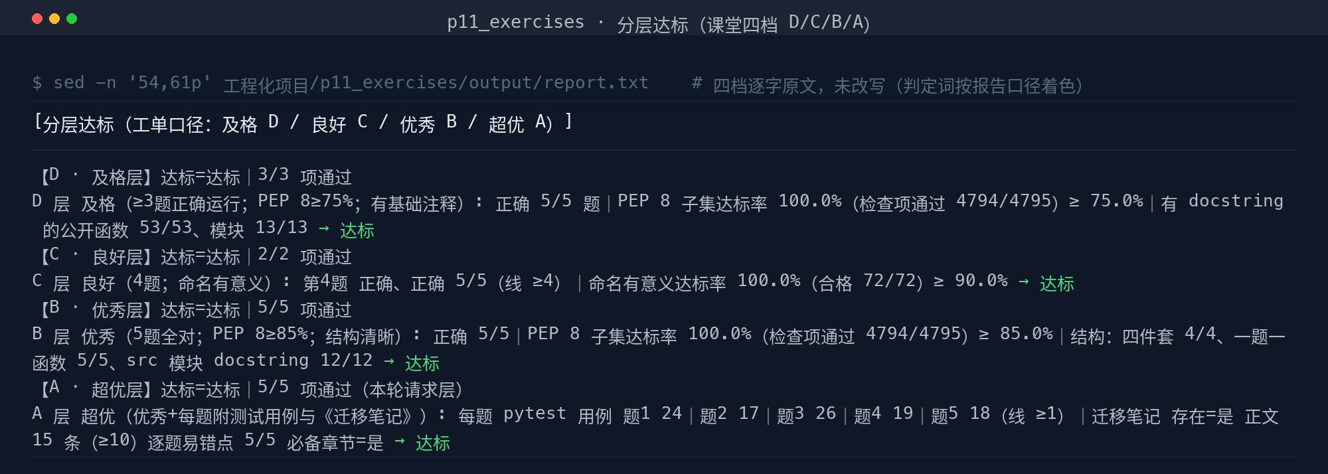
工单实战 · 运行留证
SCREENSHOT · 终端逐字截图
P1.1 分层达标 · 四档逐字输出截图
终端窗口截图：由 report.txt 本节逐字渲染，未手工改写
▲ p11_exercises：分层达标 第 54 行起的四档逐字原文（绿=达标/通过，黄=仅本节取证项，橙=未实测项）
两江智造集团 · Python程序设计（项目实战）
6 / 16

Slide 7
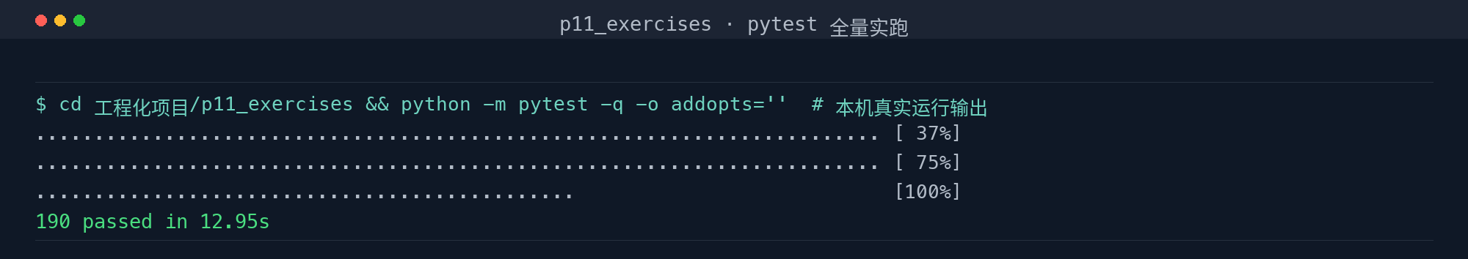
工单实战 · 运行留证
SCREENSHOT · 终端逐字截图
P1.1 · 测试全绿证据＋pytest 全量实跑
pytest 全量实跑：本机真实运行输出，非示例、非节选
▲ pytest：190 passed in 12.95s（本机实跑，非示例）
本项目四档只有一套阶梯口径（课堂 D/C/B/A 即工单及格/良好/优秀/超优），逐字实测见上一页截图；本页补的是测试全绿证据。
复现：cd 工程化项目/p11_exercises && python -m pytest -q -o addopts=''
工单提交：截图需含终端标题栏的文件名与完整输出，退出码 0 才算全绿。
两江智造集团 · Python程序设计（项目实战）
7 / 16

Slide 8
本课重难点地图 · 老师划重点（动手前必看）
动手前先看这页：重点要会什么、难点会卡在哪、哪里最容易错、学没学会怎么自测。
重点 · 必会必考（本课知识点全景）
难点 · 易卡壳（下一页逐个击破）
◆ B01 C→Python四映射｜四映射=C户口迁Python：声明→动态/大括号→缩进/指针→引用…
◆ B02 引用语义｜b=a不复制货只抄门牌号——两人开同一扇门，动b就是动a
◆ B03 列表扩容与字典｜列表append=货架自动加长；字典O(1)=储物柜直取不开抽屉翻
◆ B04 try/except替代错误码｜C层层if判错误码=快递每站验货；Python异常=坏件直接退回总站
◆ B05 类=struct+函数｜C的struct=数据仓库；Python类=仓库+员工——数据行为…
◆ B06 缩进规范｜缩进即语法块=用磅秤分装不许手掂——4空格统一禁Tab
▲ 误区：Python变量无需声明≠无需理解类型——类型还在，只是贴在值上
▲ 误区：以为=是复制——嵌套列表必须deepcopy，浅拷贝只拷外壳
▲ 误区：C的malloc预分配习惯搬来——Python列表自增长已优化
高频易错 · 动手前先记住
✗ b改a也变 → list(a)或a.copy()
✗ 混用Tab → 统一4空格
✗ =当== → 比较用==
达标自问 · 学没学会，问自己这四句（当堂评分同口径）
① 及格线我能过吗——≥3题正确+PEP8≥75%
② 优秀线我够吗——5题全对+PEP8≥85%
③ 技能点我能独立做出来吗——双栏对照法完成语法迁移；五题渐进练习全通过pytest断言
④ 报错了先查「常见错误速查」页再举手——错误信息逐字读一遍，八成自己能修
素材来源：同周《第1次课-带着C语言底子学Pyth…》知识卡与避坑清单（逐字摘录）
两江智造集团 · Python程序设计（项目实战）
8 / 16

Slide 9
难点逐个击破 · 零基础照做就能会
每个难点四步走：先看「为什么容易栽」对号入座 → 记住「一招破解」→ 照「动手验证」做一遍 → 做不出回知识详解页。
难点1：B01 C→Python四映射
为什么容易栽
一招破解（记住这句）
动手验证（照做一遍）
误区：Python变量无需声明≠无需理解类型——类型还在，只是贴在值上
四映射=C户口迁Python：声明→动态/大括号→缩进/指针→引用/printf→f-string
C老手最快上手路径——心里有C对照着学少走弯路 int x=5 → x=5；printf("%d",x) → print(f'{x}')
难点2：B02 引用语义
为什么容易栽
一招破解（记住这句）
动手验证（照做一遍）
误区：以为=是复制——嵌套列表必须deepcopy，浅拷贝只拷外壳
b=a不复制货只抄门牌号——两人开同一扇门，动b就是动a
函数传参/复制数据时的隐性共享——改b连a一起变 b = a.copy()浅拷贝；copy.deepcopy(a)深拷贝
难点3：B03 列表扩容与字典
为什么容易栽
一招破解（记住这句）
动手验证（照做一遍）
误区：C的malloc预分配习惯搬来——Python列表自增长已优化
列表append=货架自动加长；字典O(1)=储物柜直取不开抽屉翻
采集缓冲攒够1000条批量入库——工程节奏控制 buffer.append(row)；if len(buffer)>=1000: flush()
两江智造集团 · Python程序设计（项目实战）
9 / 16

Slide 10
承上启下 · 动手前避坑清单
本讲是动手冲刺课：先把上周完整讲解里的高频翻车点过一遍，再开工——每条都是历届学生真实踩过的坑。
✗ b改a也变
✗ 混用Tab
原因：引用语义
✔ 解决：list(a)或a.copy()
原因：跨编辑器报错
✔ 解决：统一4空格
✗ =当==
原因：条件失效
✔ 解决：比较用==
素材来源：同周《第1次课-带着C语言底子学Pyth…》知识卡与避坑清单（逐字摘录）
两江智造集团 · Python程序设计（项目实战）
10 / 16

Slide 11
总结评价与课后任务
评价（10分钟）：
按D/C/B/A量表当堂评分；工单24小时内反馈评语与改进建议。
1. 1. 完成工单P1.1《Python基础练习五题》：及格标准≥3题正确+PEP 8≥75%；优秀标准5题全对+PEP 8≥85%+命名有意义；
2. 2. 整理个人《C→Python迁移对照笔记》；
3. 3. 预习PEP 8规范与Git基础操作。
下次课预告：见下次课工单任务书
两江智造集团 · Python程序设计（项目实战）
11 / 16
Notes:
教材衔接：教材：Python程序设计项目化教程（活页式）（任越美 李垒 李江岱 主编，978-7-313-30507-7）— 项目1 | 预习知识点：Python基础回顾(C→Python迁移)；conda环境创建与激活 | 课中检查知识点：五题闯关全过；能conda activate pp03

Slide 12

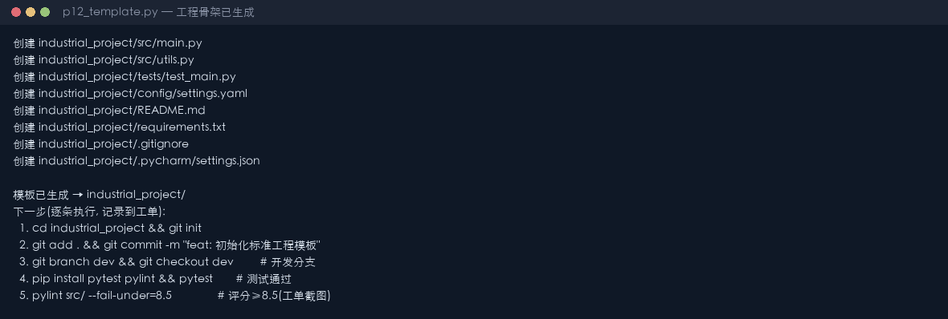
P1.2 工程模板生成完成态 · 完成后长这样（真实运行·参考实现）
2. git 五步命令逐条执行
3. pylint 评分 ≥ 8.5
4. pytest 测试通过
两江智造集团 · Python程序设计（项目实战）
12 / 16
Notes:
提醒：运行截图/实拍照片贴到工单过程记录栏，作为过程性考核证据。

Slide 13
THANKS
感谢聆听 · 动手实践出真知
以生为本 | 做中学 · 学中做
两江智造集团 · Python程序设计（项目实战）
13 / 16
Notes:
下课提醒：关机→椅归位→带走工单；教师课后24h内完成反馈。

Slide 14
下次课预告（第2周）
主题: 生成标准工程模板并推Git——应用：见工单sta
预习快问: requirements.txt的作用？conda环境为什么不必进.gitignore？
课前完成：导学单 + 预习自测 + starter环境自检
带着问题来上课——Predict先于Run
Notes:
下次课预告：布置课前微课知识卡与导学单，形成学习闭环。

Slide 15
本任务六步法导航
六步法：资讯 → 计划 → 决策 → 实施 → 检查 → 评估
本讲对应工单：《Python程序设计-项目实战》分层任务工单
课堂产出：工单第六节实施记录须当堂填写，含操作前安全打勾与学生本人签字。
课后交付：班组长／操作员／教师三方联签后交回，缺签视为未交付。

Slide 16
本讲与岗位任务单的衔接
本讲在工作过程系统化课程中承担的任务环节：任务实施
考核对齐：过程性成绩取自本讲工单第六节各模块得分合计（满分 100）。
达标线：综合成绩≥60 分，且无安全红线一票否决记录
无效工单判定：未打安全勾、无本人签字、无三方联签。

